Slide 1
Питання національної ідентичності в час глобалізації

Slide 2
Термін “глобалізація” походить від англ. Global (світовий, загальний), який запровадили в науку в 60-х рр. ХХ ст. теоретики “Римського клубу” Е. Ласло, Д. Медоуз, М. Масарович та ін.

Slide 3
Глобалізація (від англ. "global" – всесвітній, всеохоплюючий) є об’єктивним характерним для сучасного світу процесом всесвітньої економічної, політичної та культурної інтеграції й уніфікації.
Глобалізація є процесом поетапного перетворення світу в єдиний простір,
у якому вільно переміщуються і поширюються капітали, товари, послуги, ідеї, стимулюючи розвиток наддержавних інститутів та створення міжнародного інституційного, правового і культурного інформаційного поля.

Slide 4
Глобалізація – складний багатогранний процес, який охоплює всі аспекти суспільного розвитку та втілюється в зростаючій взаємозалежності країн світу в результаті формування єдиного всесвітнього господарського організму.

Slide 5
Процес глобалізації розгортається під впливом низки факторів. Серед них:
поглиблення міжнародного поділу праці, подальший розвиток інтернаціоналізації виробництва;
науково-технічний прогрес, революція в інформаційних технологіях;
розвиток міжнародної інфраструктури, нових поколінь транспорту і зв'язку;
геоекономічні та геополітичні трансформації, пов'язані із розпадом соціалістичної системи та посиленням ринкової уніфікації сучасного світу;

Slide 6
А також
послаблення ролі традицій, соціальних зв'язків і звичаїв, інтернаціоналізація освіти, культурного простору тощо.

Slide 7
Наслідки глобалізації
Зростає відкритість та взаємозалежність національних економік
збільшуються обсяги і швидкість фінансових операцій
відбувається становлення єдиного світового виробництва
зростає кількість наднаціональних структур регулювання світового господарства
міжурядових та неурядових міжнародних організацій

Slide 8
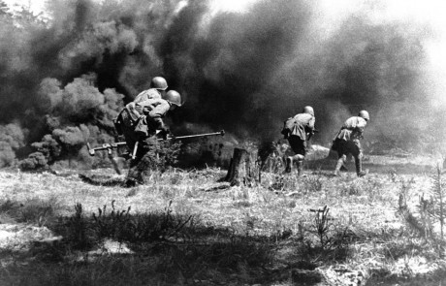
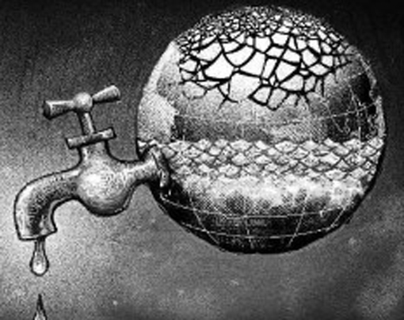
Водночас глобалізація здійснює суперечливий вплив як на окремі держави, так і на світову економіку в цілому. З одного боку вона відкриває небачені раніше можливості економічного зростання на основі:
прискорення процесу поширення передових технологій, розвитку творчості та нововведень;
удосконалення механізму розподілу ресурсів, підвищення ефективності їх використання на основі розвитку глобальної конкуренції;
підвищення якості життя, покращення добробуту сімей, розширення можливостей вибору та доступу до новий ідей, знань;
посилення міжнародної координації, зменшення загрози міжнародних конфліктів, локальних воєн;
поширення ідей гуманізму, демократії, захисту громадянських прав та основних свобод людини.

Slide 9
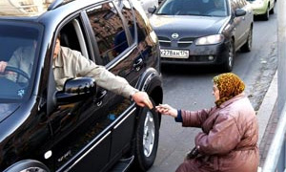
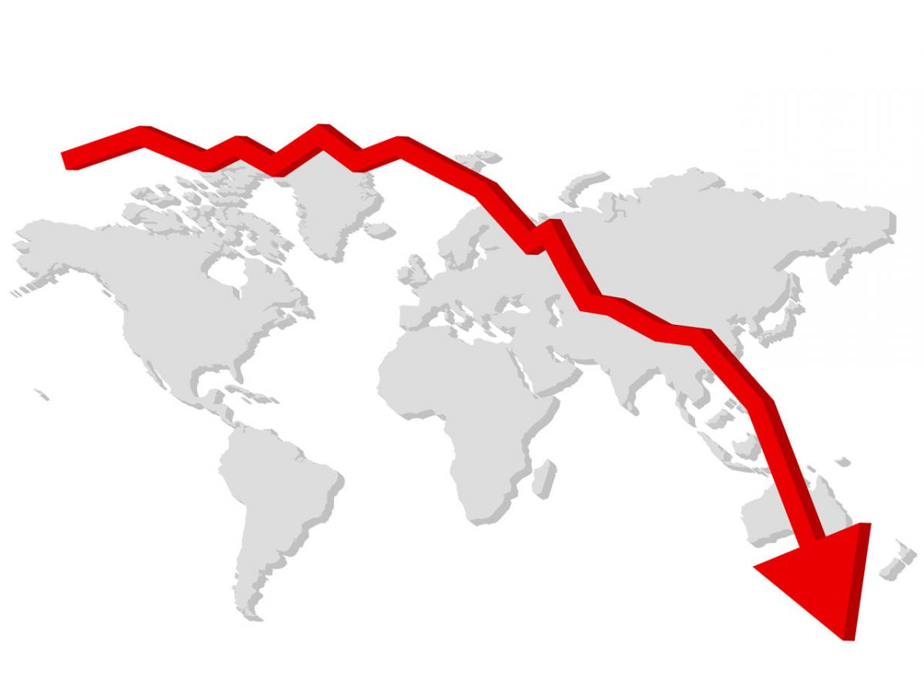
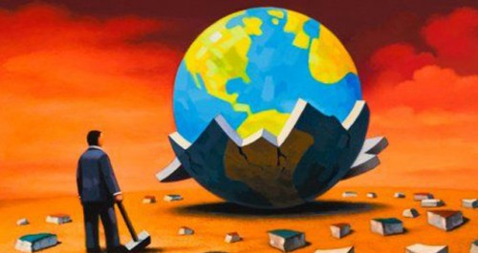
Водночас глобалізація економіки породжує небачені загрози та ризики в результаті:
поглиблення нерівності соціально-економічного розвитку країн в глобальних масштабах;
посилення диспропорцій у світовій економіці, зростання розриву між товарними та фінансовими ринками, загрози глобальних криз;
зростання конфліктів різного характеру та масштабу, створення глобальної сітки злочинного бізнесу, міжнародного тероризму;
втрати національної ідентичності, поширення єдиних стандартів на національні культури;
загострення глобальних проблем.

Slide 10
Глобальні проблеми – проблеми, пов’язані з природно-антропогенними явищами, що виникли у процесі розвитку сучасної цивілізації і мають загальнопланетарний характер як за своїми масштабами та значенням, так і за способами вирішення.

Slide 11
Назвіть відомі вам глобальні проблеми людства

Slide 12
До головних глобальних проблем людства відносять
Економічні
Екологічні
Політичні
Соціально-демографічні
Економічні: забезпечення людства сировиною, єнергією, продоволюством ,раціональне використання ресурсів Світового океану, мирне освоєння космічного прстору тощо, нерівномірний розвитк країн.
Екологічні: проблеми взаємодії природи й суспільства, збереження навколишнього природного середовища
Політичні: відвернення світової термоядерної війни та забезпечення миру, подолання економічної відсталості частини регіонів та країн світу, недопущення регіональних та міжнародних конфліктів, роззброєння та конверсія тощо
Соціально-демографічні: проблеми розвитку людини та забезпечення її майбут
нього, демогдафічний вибух у країнах, що розвиваються та демографічні кризи в розвинених країнах, подолання єпідемій, тяжких захворювань (СНІДу, наркоманії), боротьба з міжнародною злочинністю, наркобізнесом, тероризмом, проблеми демократизації та охорони прав людини.

Slide 13
Дуальний вплив глобалізації:
глобалізація небачено розширює можливості окремих країн щодо використання та оптимальної комбінації різноманітних ресурсів, їхньої більш глибокої і всебічної участі в системі міжнародного поділу праці;
глобальні процеси значно загострюють конкурентну боротьбу, спричиняють маніпулювання величезними фінансовими і інвестиційними ресурсами, що становить реальну загрозу для країн з низькими і середніми доходами.

Slide 14
У міждержавних відносинах тривають перерозподіл ресурсів на користь країн так званого цивілізаційного центру, які розвиваються на основі постіндустріальних принципів, і зростання відсталості на іншому полюсі — країнах з традиційною індустріальною технологією та доіндустріальним розвитком.

Slide 15
Розвинуті країни отримують найвідчутніші дивіденди від глобалізації. Шляхом торгівлі, інвестицій, доступу до зовнішніх джерел ресурсів глобалізація полегшує заміну мало кваліфікованої робочої сили за рахунок тих чи інших країн.

Slide 16
Складовими процесів глобалізації також є:
- зростаюча мобільність робочої сили,
- інтенсифікація міграційних процесів, наслідки яких є суперечливими;
-«відтік мізків».

Slide 17
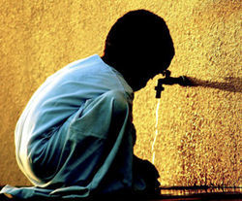
Країни, що розвиваються, відчувають гостру нестачу людського капіталу, інституцій, господарської інфраструктури, економічних рішень, необхідних для реалізації наявних можливостей.

Slide 18
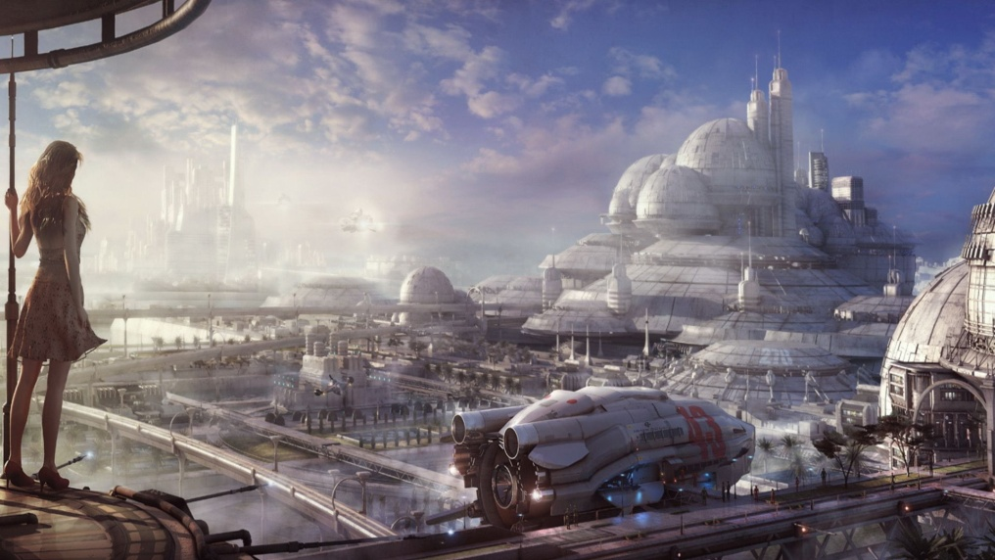
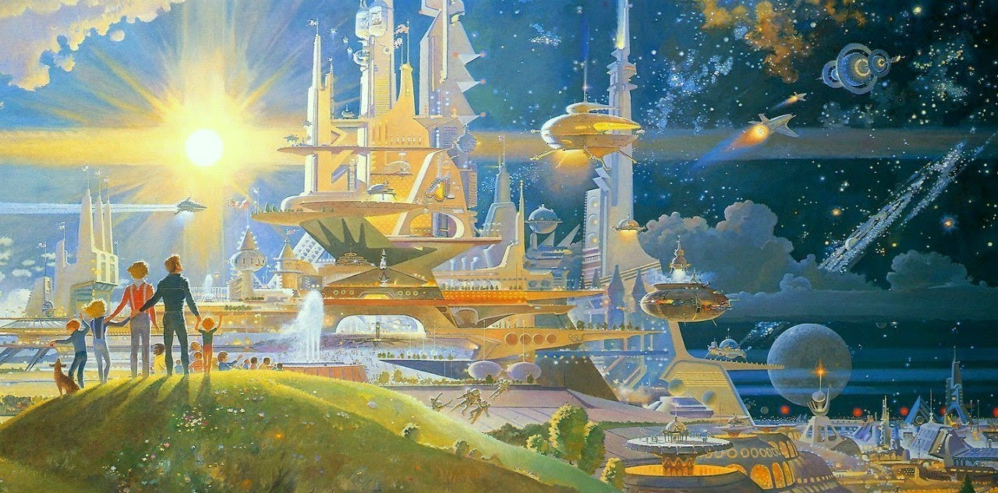
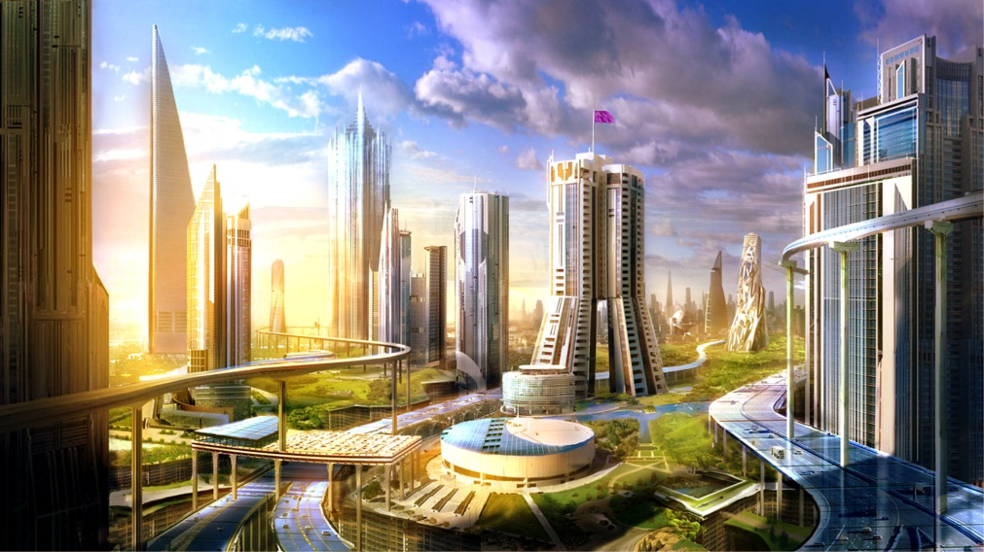
Загрози глобалізації та способи протидії їм були сформульовані в концепції так званого “сталого розвитку” в доповіді “Наше спільне майбутнє” Світової Комісії з Навколишньго Середовища та Розвитку (1986р.)

Slide 19
Сталий розвиток означає такий розвиток, який задовольняє потреби сучасності, не ставлячи під загрозу здатність майбутніх поколінь задовольняти власні потреби.

Slide 20
Сталий розвиток — перехід до господарської діяльності, зорієнтованої на досягнення соціальної справедливості та суспільного добробуту у поєднанні з екологічною безпекою людства. Необхідною умовою є зміна світової структури виробництва: трансформація стихійної ринкової форми господарювання у соціалізовану та екологізовану.

Slide 21
Глобалізація & Національна ідентичність

Slide 22
У результаті першої хвилі глобалізації (XV і XVI ст. – час великих географічних відкриттів) світ вперше був усвідомлений як певна цілісність, розпочалася культурна взаємодія між різними материками, частинами світу, що до того навіть не знали про існування один одного. Закладається світовий розподіл на метрополії (країни більш багаті та розвинені, а тому центральні й головні) і так звану периферію (бідні колонії – сировинні придатки та джерело дешевої безоплатної робочої сили), розпочалася епоха колонізацій.

Slide 23
Пожвавлення торгівлі й комунікації зумовили зріст міжнародної інтеракції, взаємопізнання, взаємооцінки тощо. Різні народи здавна помічали один в одному певні закономірності, повторювані подібності, відтак з часом природньо формувалися, поширювалися певні судження та умовиводи – закріплювалися стереотипи, що коротко й узагальнено характеризували певну рису
Перша хвиля глобалізації "познайомила" ізольовані до того часу різні культурні цивілізації, однак на початку, зважаючи на фрагментарність взаємовпливу, розмежованість морями й океанами, досить повільне поширення інформації, суттєвих взаємопроникнень та трансформацій не відбувалося.

Slide 24
Друга хвиля глобалізації (ІІ пол. XIX ст. – 1945р.) зумовлена процесами індустріалізації, світовими війнами, розпадом колоніальних імперій, утворенням біполярного світу з основними гравцями – США і СРСР.
Культурна інтеграція, взаємопроникнення й розширення світогляду людства суттєво пожвавилися, вийшли на якісно новий рівень на тлі повоєнних відбудов держав, в час, коли суспільство намагалось оговтатись від кардинальних потрясінь та мільйонів людських втрат, переживало глибоку екзистенційну кризу.

Slide 25
Також друга хвиля глобалізації збігається з активізацією процесів пошуків та усвідомлень ідентичностей (групової, регіональної, національної, релігійної, цивілізаційної).
Рефлексії багатьох мислителів того часу були скеровані на пошук нових сенсів і смислів, а питання ідентичності актуалізувалося у суспільстві в контексті пошуку себе, осмислення своєї приналежності до певних соціальних груп, країни, особистісного вибору вчинків, відповідальності.

Slide 26
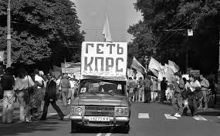
Третя хвиля спричинена розпадом СРСР, а разом з ним і світової комуністичної системи.

Slide 27
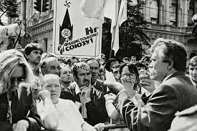
Україна отримує незалежність
Активізується питання української національної ідентичності

Slide 29
Отже, глобалізація має як позитивні, так і негативні аспекти.
Вона сприяє економічному зростанню та культурному обміну, взаємозбагаченню та ін.
Водночас створює низку викликів, серед основних: нерівномірний розподіл багатства, культурна гомогенізація, втрата традиційних цінностей, розмивання національних ідентичностей.

Slide 30
Дякую за увагу

